Slide 1
КУРСОВОЙ ПРОЕКТ По МДК.01.02 «Прикладное программирование» Тема: «Разработка приложения «Шифровальщик»»
Выполнил студент
группы П2-17
Лоборев М.В.

Slide 2
Инструменты
Язык программирования – C++
Среда разработки - Microsoft Visual Studio

Slide 3
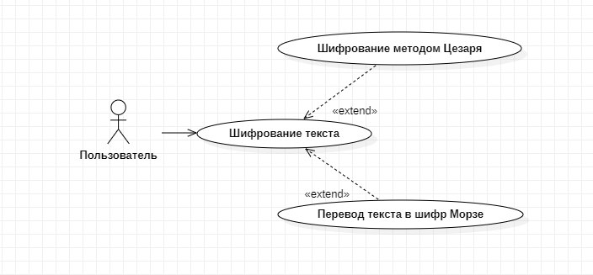
Диаграмма прецедентов

Slide 4
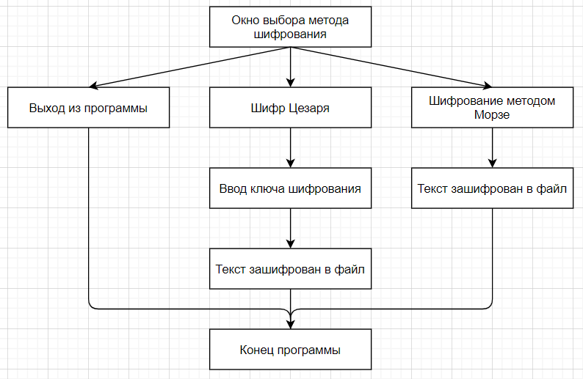
Проектирование сценария

Slide 5
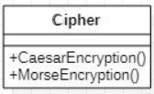
Диаграмма классов

Slide 6
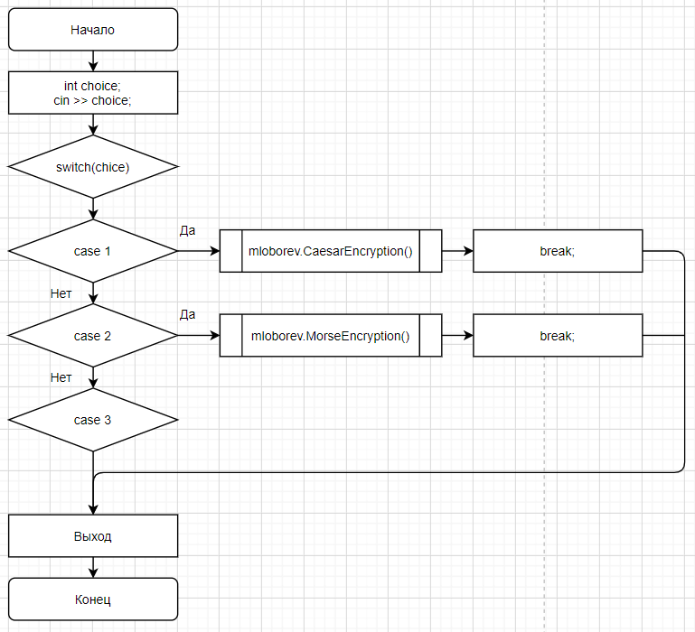
Блок-схема главного модуля

Slide 7
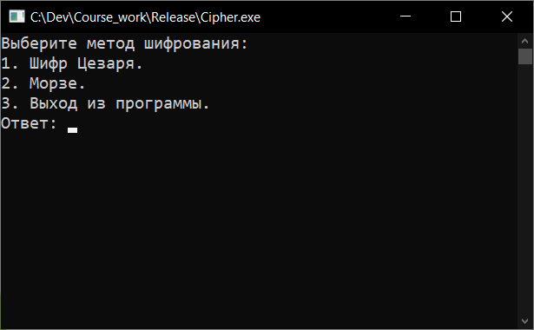
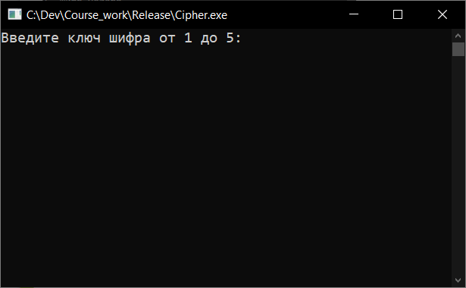
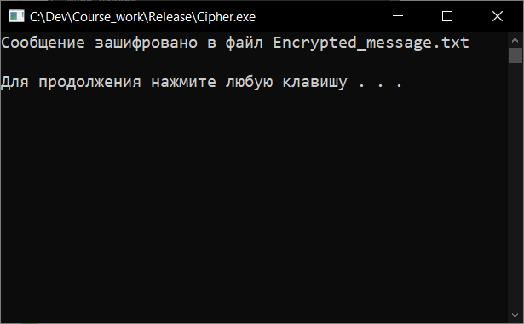
Окна программы

Slide 8
Спасибо за внимание !

